Slide 1




企业复产复工疫情防控手段
2019-nCoV
新型冠状病毒感染的肺炎疫情
卫生标准讲解
健康返岗
高效复工
只要我们从态度上给予足够的重视
是可以战胜病毒，度过危机的

Slide 2



坚决遏制疫情蔓延势头
坚决打赢疫情防控阻击战
2019-nCoV
复产复工相关文件依据
2019新型冠状病毒
一、重庆市新型冠状病毒感染的肺炎疫情防控工作领导小组综合办公室《关于切实做好新型冠状病毒感染的肺炎疫情防控期间企业复产复工有关工作的通知》（渝肺炎组办发【2020】24号文）
二、重庆市新型冠状病毒感染的肺炎疫情防控工作领导小组综合办公室《关于印发复产复工企业新型冠状病毒肺炎疫情防控技术指南（试行）的通知》（渝肺炎组疫发【2020】8号文）

Slide 3

前言
2019-nCoV
防控2020新型冠状病毒
●当前，疫情防控处于关键期，要一手抓疫情防控，特别是遏制疫情扩散，一手抓企业复产复工，坚持两手抓、两手硬。
●企业要落实责任主体，做到日部署、日落实。
防控2020新型冠状病毒感染的肺炎疫情

Slide 4
防控机制建立情况
1
企业责任人是否亲自指挥，靠前指挥。
注
企业在制定的疫情防控工作方案和应急预案中必须明确法人为此次疫情防控的责任人（领导小组组长），如果因为企业落实防控措施不到位导致出现疫情扩散严肃追究问责。
防控2020新型冠状病毒感染的肺炎疫情

Slide 5
防控机制建立情况
2
制定防控预案
注
预案内容必须包括：领导体系、责任分工、排查制度、日常管控、后勤保障、信息报告、应急处置等内容。
目前存在的问题：内容不全；照搬照抄没有可操作性；没有细化到具体的车间和班组；没有明确到人。
防控2020新型冠状病毒感染的肺炎疫情

Slide 6
防控机制建立情况
3
建立与辖区街镇政府（管委会）、卫生健康部门等相关部门的报送机制，指定专人负责。
注
建立信息报告制度（与第2点内容相识），明确报告的流程和责任人。
目前存在的问题：没有明确的报告流程；没有报告的具体责任人；没有报告相关部门的电话。
防控2020新型冠状病毒感染的肺炎疫情

Slide 7
防控机制建立情况
4
开展健康宣传教育
注
内容包括：如何正确佩戴口罩、如何开展体温监测、如何开展预防性消毒
目前存在的问题：宣传形式单一，以微信平台推送为主；宣传横幅较少；绝大多数没有培训记录；培训内容不全。
要求：收集有关防疫知识、宣传片和视频，通过板报、企业微信、电子大屏、海报、标语横幅（至少2幅）等方式开展，收集培训影像资料并打印存档，着重加强洗手、戴口罩及消毒技能操作培训。
防控2020新型冠状病毒感染的肺炎疫情

Slide 8

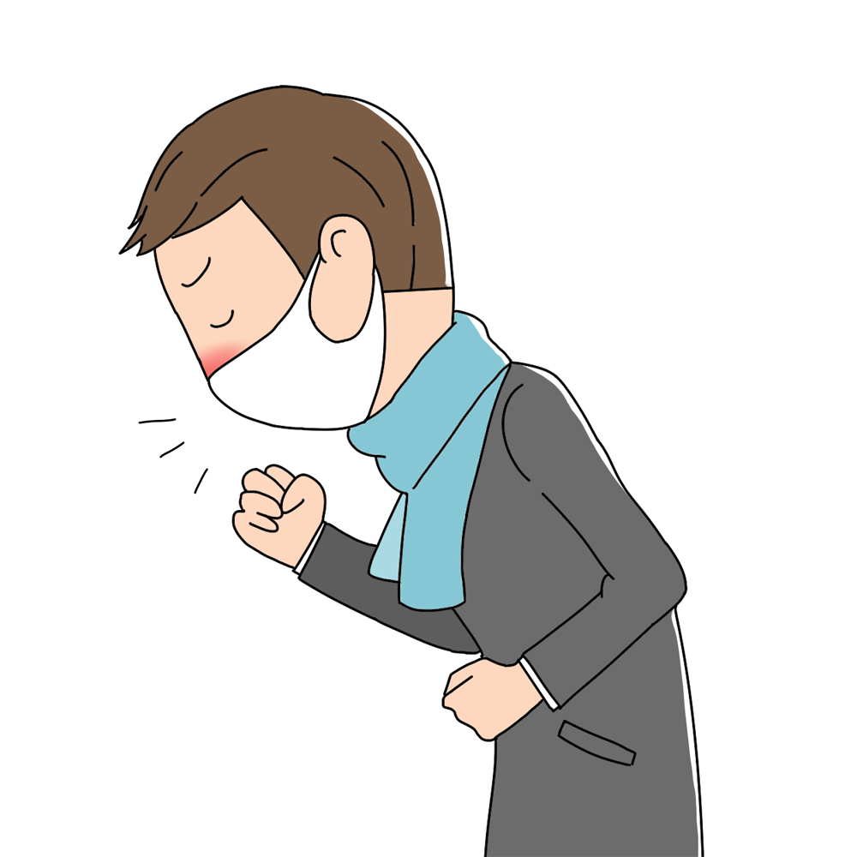
员工排查情况
是否建立台账（★）
要求：实行一人一档管理，既有汇总表又有个人单独档案（承诺、14天活动轨迹、签字并盖手印）
内容包括：姓名、性别、年龄、身份证号码、部门、岗位、联系电话、现居地、抵碚前居住地、是否离渝、前往地点（具体到门牌号）、返渝时间、返渝交通工具及行程、身体状况是否良好、是否怀孕、是否有基础疾病、是否与武汉湖北人员接触、是否有野生动物接触史、是否与确诊或疑似患者接触等
目前存在的问题：汇总表与个人档案信息不符；排查内容不全；活动轨迹不真实；未签字盖手印
×
√
√
√
防控2020新型冠状病毒感染的肺炎疫情

Slide 9
员工排查情况
上班人员是否符合返岗条件（★ ★ ）
要求：目前仍在疫情重点地区的人员暂不返岗（包括市内市外）；
对14天有湖北旅居史、有确诊病例接触史落实居家或居住地隔离，不得返岗；
对孕妇、有慢性基础疾病、60岁以上人员不安排返岗；
有发热、咳嗽等异常症状的暂不返岗；
疫情重点地区员工不得擅自提前返渝返碚返岗，优先安排本地员工或无疫情地区员工返岗（返岗员工要有居住地开具的无接触史、身体健康证明）
目前存在的问题：市外返渝人员未隔离满14天（市内重点地区返岗人员参照执行）
×
√
√
√
防控2020新型冠状病毒感染的肺炎疫情

Slide 10


员工排查情况
体温监测
常见问题
是否对进出人员严格体温监测，
并做好信息登记。
（要求：建立外来人员登记表和
员工体温监测登记表；每天早中
晚三次体温监测并有健康询问）
信息表内容不全
体温监测频次不够
未开展健康询问
体温监测人员防护水平较低
未设置醒目的体温监测警示标识
防控2020新型冠状病毒感染的肺炎疫情

Slide 11
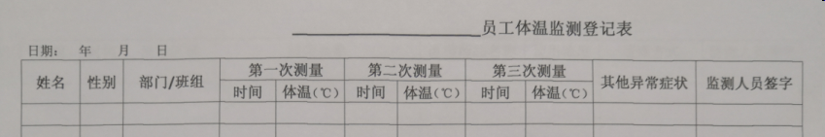
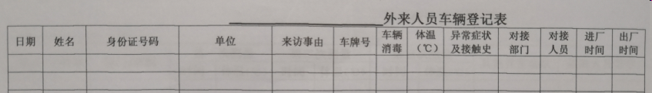
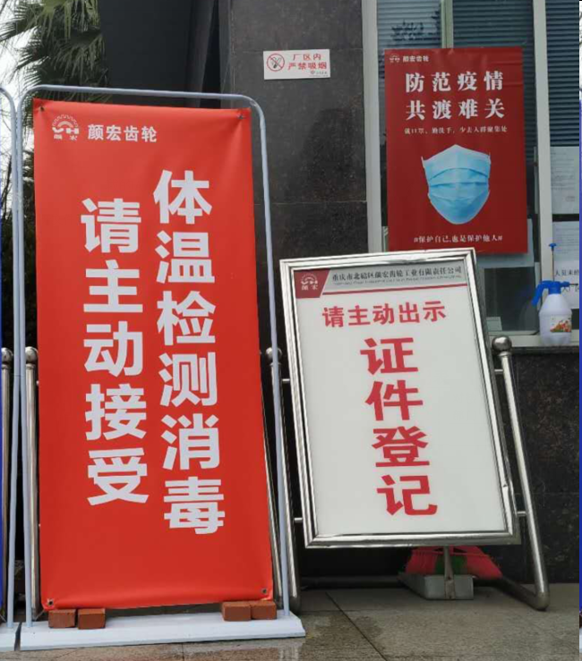
员工排查情况
体温监测
常见问题
是否对进出人员严格体温监测，
并做好信息登记。
（要求：建立外来人员登记表和
员工体温监测登记表；每天早中
晚三次体温监测并有健康询问）
信息表内容不全
体温监测频次不够
未开展健康询问
体温监测人员防护水平较低
未设置醒目的体温监测警示标识
防控2020新型冠状病毒感染的肺炎疫情

Slide 12



员工排查情况
员工是否佩戴口罩
常见问题：佩戴不规范
体温监测人员、废弃口罩处置人员、垃圾处置人员、消毒人员建议佩戴Ｎ95或ＫＮ95口罩
1米以上距离
防控2020新型冠状病毒感染的肺炎疫情

Slide 13
员工排查情况
吃住管理（★ ★ ★ ）
要求：吃住在厂区；
吃住集中管理（两点一线，专人管理，专车接送，杜绝乘坐公共交通）
目前存在的问题：达不到封闭式或闭环式管理的要求，多数是不具备住宿条件；
工作生活不在一个区域的，没有制定切实可行的两点一线管控方案
（工作、就餐、住宿及交通严格实行闭环式管理，各个区域、环节必
须要有专人负责和监督）
√
√
√
防控2020新型冠状病毒感染的肺炎疫情

Slide 14
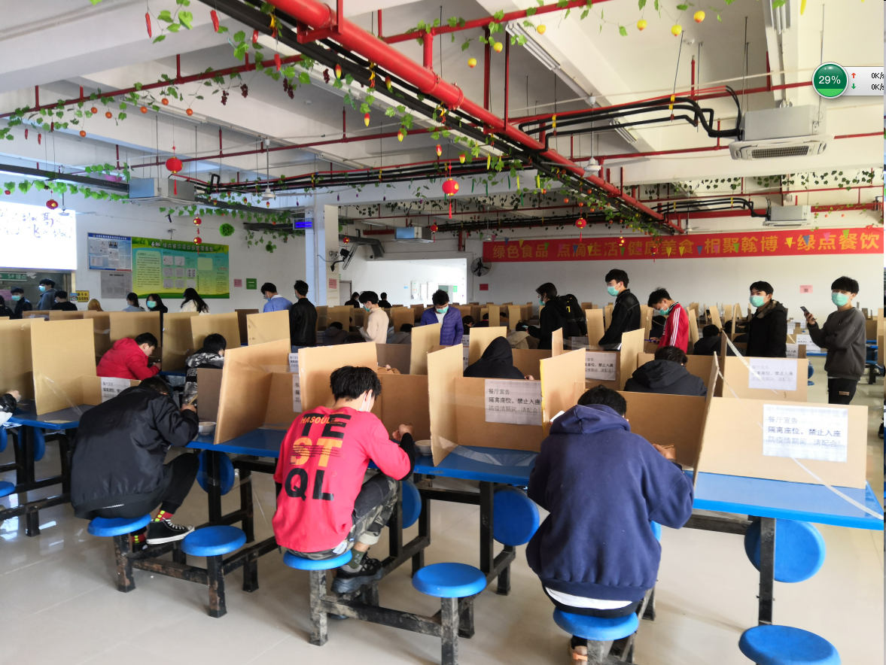
员工排查情况
是否采取同一地点就餐人员之间保持1.5米以上距离分餐措施（★ ）
要求：就餐区域通风良好；
员工自带餐具或使用一次性餐具，分时段错时分散用餐；
就餐人员间隔距离足够，不对坐；
就餐点要配置洗手和消毒设施、餐厨回收桶。
目前存在的问题：部分企业没有固定用餐场所；有的清洁卫生较差；有的未配置手消毒
剂
防控2020新型冠状病毒感染的肺炎疫情

Slide 15
员工排查情况
是否24小时门卫值守
是否设置临时隔离场所（★ ★ ★ ）
要求：在企业医务室或集体宿舍设置临时隔离场所，两点一线的分别设置；
临时隔离场所尽量脱离人群集中的地方，最好具有专用通道；
临时隔离场所要通风较好、室内清洁、杂物较少，张贴标识，配备手消毒剂、消
毒液、腋温计、Ｎ95口罩、有盖的污物桶、桌椅，具有独立卫生间为佳。
目前存在的问题：位置设置不合理；通风不好；物质配备不足；没有独立卫生间。
防控2020新型冠状病毒感染的肺炎疫情

Slide 16


员工排查情况
是否按要求对场所进行消毒
★ ★ ★
重点区域（每天两次）：
75%酒精消毒：电梯间、电梯按钮、桌椅面、键盘、鼠标、门把手；（擦拭）
含氯制剂：食堂、住宿、公共卫生间、会议室、门厅、楼道、楼梯、车间等处地面、墙面，废弃口罩、垃圾箱体（桶）等。（喷洒）
外环境：含氯制剂，至少每三天一次
浓度要求：500-1000毫克每升
常见问题：消毒记录信息不全；消毒方式不正确
消毒浓度不符合要求；消毒液用量不足
消毒频次不够。
防控2020新型冠状病毒感染的肺炎疫情

Slide 17
防控设施物资情况
是否储备14天使用量的口罩（★ ）
要求：普通防护口罩每人每天更换1-2次；Ｎ95口罩更换间隔时间最长不超过48小时。
是否储备14天使用量的消杀药品（★ ★ ）
要求：消杀人员及器械数量、消杀药品种类、存放位置有无安全隐患。
目前存在的问题：75%的酒精和次氯酸钠混放；消毒人员及器械数量不足；消毒药品储量不足
防控2020新型冠状病毒感染的肺炎疫情

Slide 18




内部管理情况
是否设置废弃口罩专用垃圾桶
桶内要有垃圾袋
桶外要有醒目标识“废弃口罩收集桶”
摆放位置要合理（通风方便之处）
数量要合理
收集前用1000毫克每升的含氯消毒液喷洒至湿润
扎紧口袋当生活垃圾处置
做好消毒记录
防控2020新型冠状病毒感染的肺炎疫情

Slide 19

内部管理情况
是否单人单间
同一宿舍是否混住不同班组的人
人均居住面积大于4平方米
床位尽量分散布置在不同方位
人与人之间间隔2米以上
防控2020新型冠状病毒感染的肺炎疫情

Slide 20


内部管理情况
是否使用内循环通风设施
要求：关闭中央空调
保持工作场所开窗通风
通风不佳的采用机械通风
防控2020新型冠状病毒感染的肺炎疫情

Slide 21



内部管理情况
1
是否配备充足的洗手设施
2
是否配备消毒用品
3
是否张贴7步洗手法
常见问题：未配备手消毒剂和张贴7步洗手法
防控2020新型冠状病毒感染的肺炎疫情

Slide 22

内部管理情况
所有场所是否加强自然通风
防控2020新型冠状病毒感染的肺炎疫情

Slide 23
企业复工疫情防控手段
2019-nCoV
新型冠状病毒感染的肺炎疫情
战胜疫情
健康返岗
高效复工
愿每个人都能健康工作，工作健康。
让我们共同努力，战胜疫情！

